Slide 1
МОИ ВОЗМОЖНОСТИ
Министерство труда и социальной защиты Тульской области
Государственное учреждение Тульской области
"Тульский областной центр реабилитации инвалидов"

Slide 2
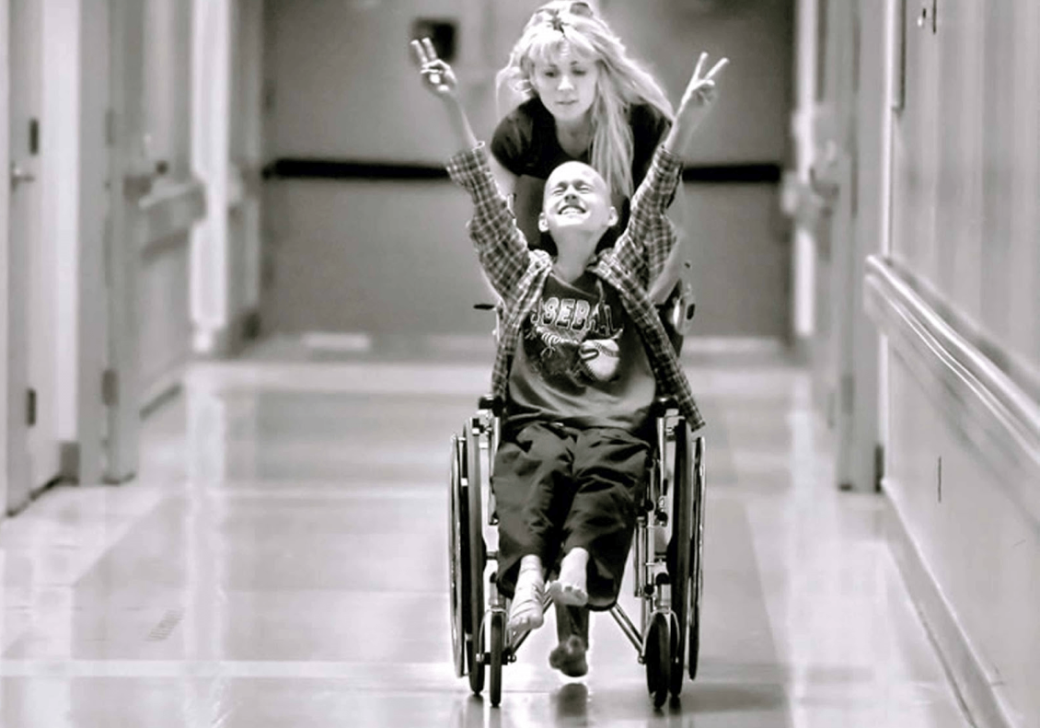
Иногда бывает так, что возможности человека ограничены.
Ограничены временем, здоровьем, отсутствием поддержки, страхом, отчаянием... Но человека ограничивает в сущности только его желание.
Желание протянуть руку помощи или получить ее.
Когда желание есть - есть тысячи возможностей, когда желания нет - есть тысячи причин.

Slide 3
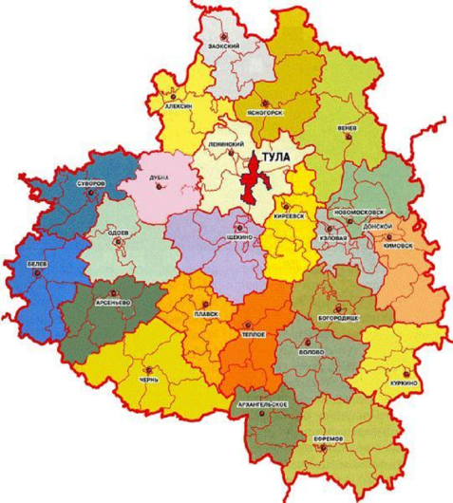
ЦЕЛЬ, КАТЕГОРИИ, ЗОНЫ ОБСЛУЖИВАНИЯ ГУ ТО ТОЦРИ
ЦЕЛЬ:
Социальное обслуживание, реабилитация и абилитация инвалидов, детей-инвалидов, лиц с овз и особенностями развития.

Slide 4
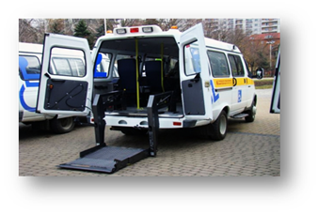
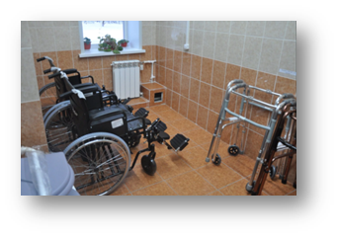
СТРУКТУРА ГУ ТО ТОЦРИ
Отделение приема граждан и организации социального сопровождения
ОРГАНИЗАЦИЯ СОЦИАЛЬНОГО СОПРОВОЖДЕНИЯ ИНВАЛИДОВ И ДЕТЕЙ-ИНВАЛИДОВ
ФОРМИРОВАНИЕ КЛУБОВ, СЛУЖБ, МЕЖДИСЦИПЛИНАРНЫХ КОМАНД ДЛЯ АДАПТАЦИИ К РЕАЛЬНЫМ УСЛОВИЯМ ЖИЗНЕДЕЯТЕЛЬНОСТИ, ПОВЫШЕНИЯ СОЦИАЛЬНОГО СТАТУСА

Slide 5
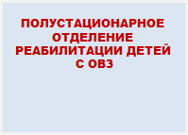
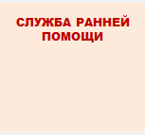
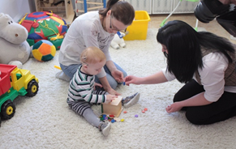
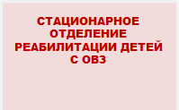
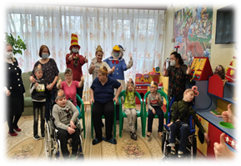
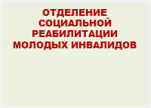
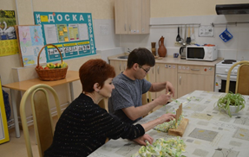

Slide 6
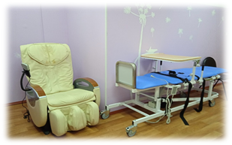
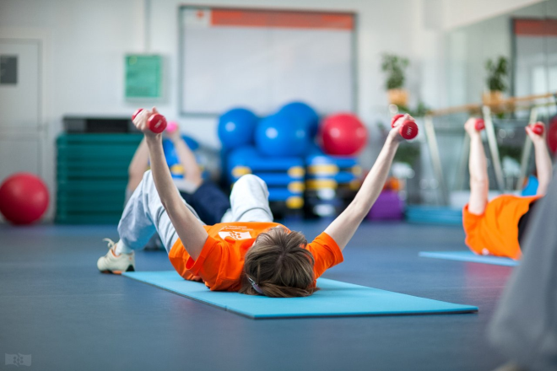
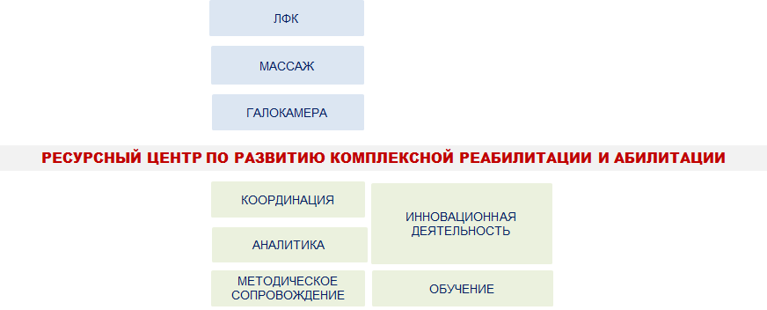

Slide 7
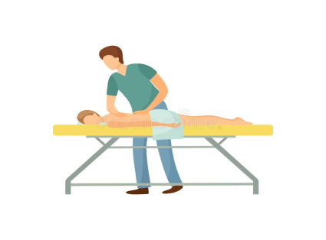
ВИДЫ РЕАБИЛИТАЦИОННЫХ И АБИЛИТАЦИОННЫХ УСЛУГ ГУ ТО ТОЦРИ
РЕАБИЛИТАЦИОННАЯ РАБОТА
СОЦИАЛЬНО-МЕДИЦИНСКАЯ РЕАБИЛИТАЦИЯ
СОЦИАЛЬНО-ПЕДАГОГИЧЕСКИЕ УСЛУГИ
СОЦИАЛЬНО-БЫТОВЫЕ УСЛУГИ
СОЦИАЛЬНО ПСИХОЛОГИЧЕСКАЯ ПОМОЩЬ
СОЦИАЛЬНО-ТРУДОВЫЕ УСЛУГИ
СОДЕЙСТВИЕ В ПОЛУЧЕНИИ ОБЩЕГО И ПРОФЕССИОНАЛЬНОГО
ОБРАЗОВАНИЯ
СОДЕЙСТВИЕ В ТРУДОУСТРОЙСТВЕ
СОЦИАЛЬНО-СРЕДОВАЯ РЕАБИЛИТАЦИЯ
СОЦИАЛЬНО-ПРАВОВЫЕ УСЛУГИ
СОЦИОКУЛЬТУРНАЯ-РЕАБИЛИТАЦИЯ И ЛФК

Slide 8
Государственное учреждение Тульской области
"Тульский областной центр реабилитации инвалидов"
Стационарное отделение реабилитации детей с ограниченными возможностями здоровья

Slide 9
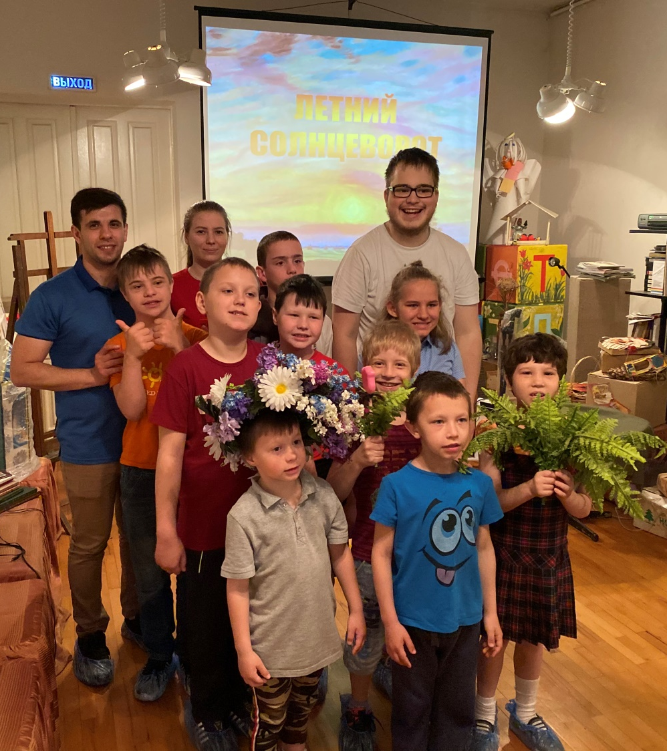
Цель:
Реабилитация, социальная адаптация и подготовка к самостоятельной жизни детей с ОВЗ.
Задачи:
оказание социальных услуг детям с особыми потребностями в стационарной форме;
внедрение инновационных методов реабилитации и социально-бытовой адаптации.
Отделение обеспечивает доступность и своевременность оказания квалифицированной помощи детям с ограниченными возможностями здоровья и их семьям в регионе.
Все услуги предоставляются бесплатно.

Slide 10
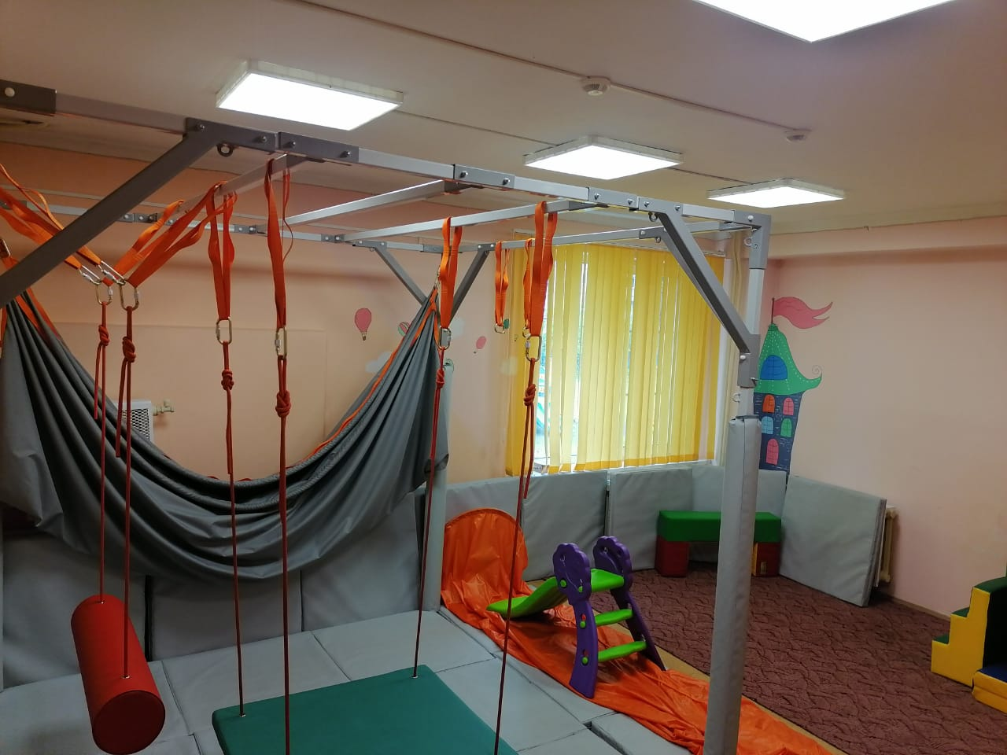
Курс реабилитации и оздоровления детей в стационарном отделении рассчитан на 21 день и включает в себя:
Проживание в специально оборудованных помещениях (2-х и 3-х – местные спальни с санузлом в каждой комнате).
Индивидуальные и групповые занятия с психологом, логопедом, социальным педагогом с использованием реабилитационного и коррекционно-развивающего оборудования.
Сбалансированное пятиразовое питание.
Доступная среда (пандус для маломобильных групп, игровую площадку).
Социально-медицинская реабилитация (соляная пещера, массаж, прием кислородного коктейля, ЛФК)
Досуговые мероприятия (экскурсии, занятия на свежем воздухе, мастер-классы).
Культурно-массовые мероприятия.

Slide 11
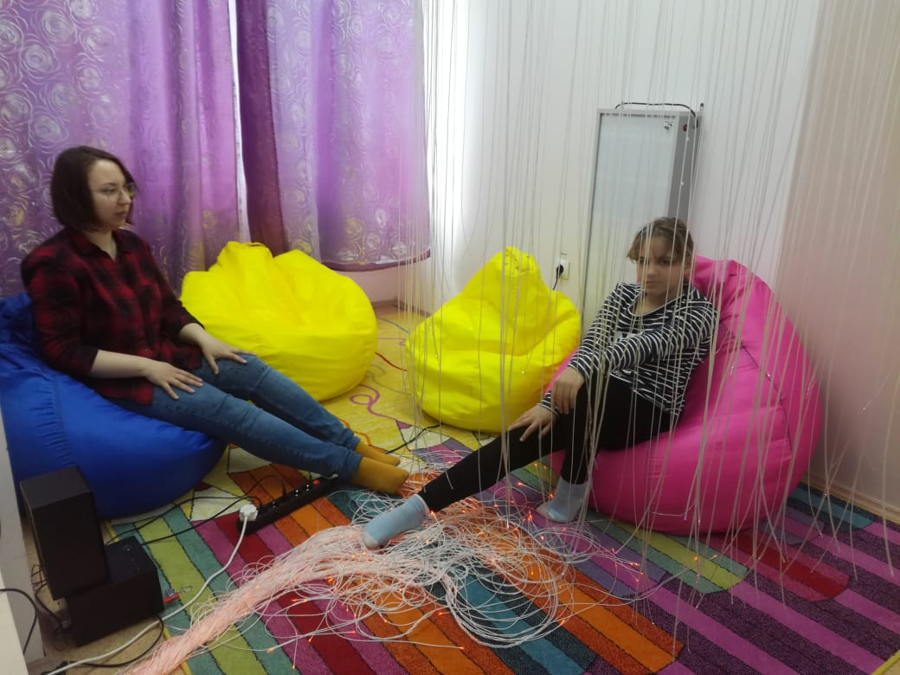
Направления работы:
социальная реабилитация детей-инвалидов и детей с ОВЗ;
организация реабилитационной работы, преодоление нарушений в развитии и поведении детей;
организация профилактических мероприятий, направленных на оздоровление детей и подростков;
организация мероприятий по включению несовершеннолетних в разнообразные виды деятельности, подготовка к самостоятельной жизни;
организация информационно-просветительской работы по освещению деятельности отделения.

Slide 12
г. Тула, ул. Пузакова, д. 36,
(4872)34-29-85
г. Тула, ул. Калинина, д. 20, к. 3,
(4872)50-73-55
г. Тула, ул. Макаренко, д. 9,
(4872)24-24-85
г. Новомосковск, ул. Бережнова, д. 15,
(48762)6-69-84
г. Кимовск, ул. Толстого, д. 18,
(48735)5-70-29
г. Донской, мкр. Центральный, ул. Советская, д. 14,
(48746)5-48-53
tocrebinv@tularegion.org
Госуслуги
Граждане имеют право обратиться в учреждение лично, по телефону, в электронном виде, а также подать заявление через портал Госуслуг.

